Slide 1
Mondeling Nederlands
Cursus 4 – Module 3
Dag 1

Slide 2
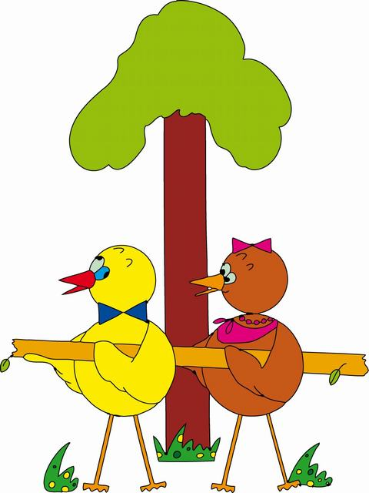
Weet je nog?
een handje helpen
het teiltje
de afwasborstel
het sop
de salade

Slide 3
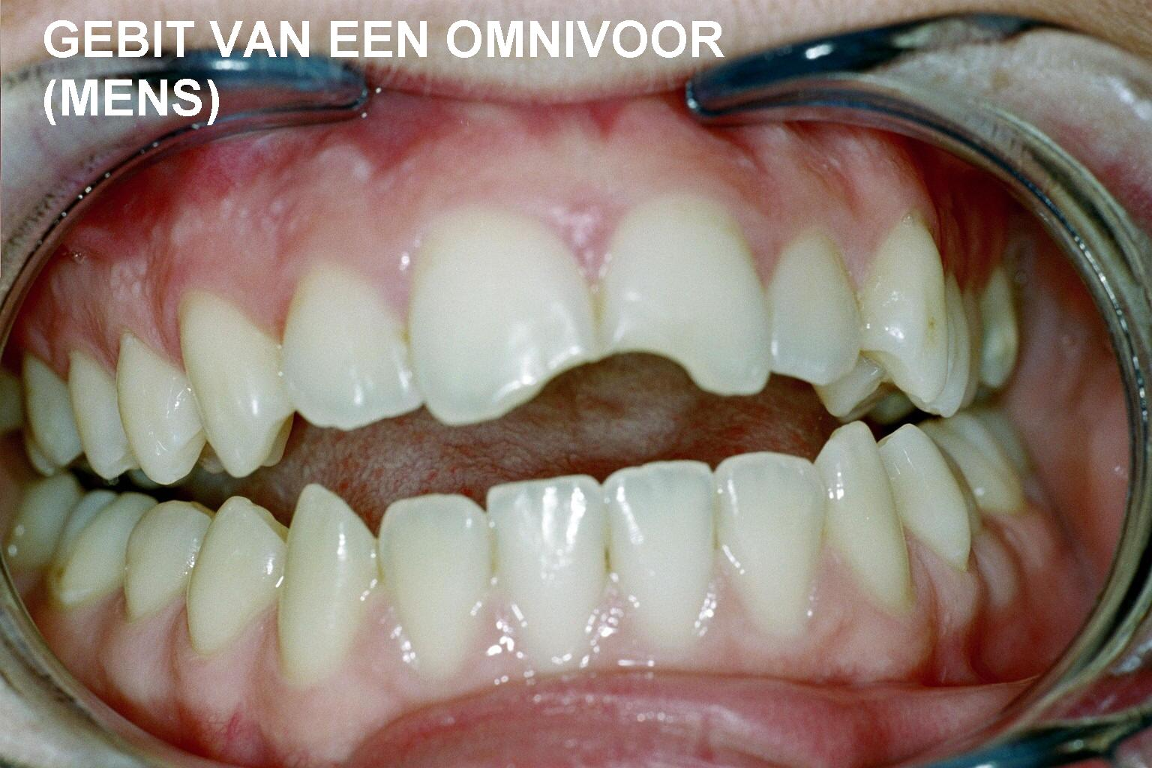
woord van de dag : het gebit

Slide 4
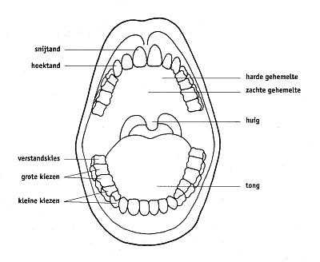
het gebit

Slide 5
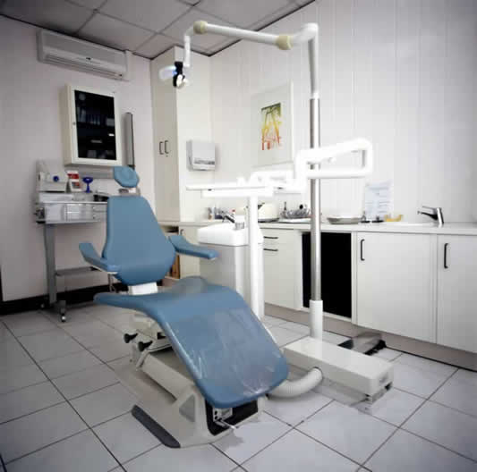
de behandelkamer

Slide 6
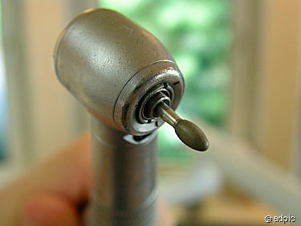
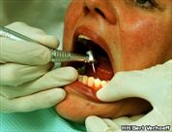
de boor

Slide 7
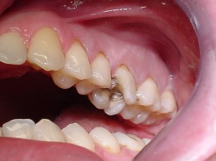
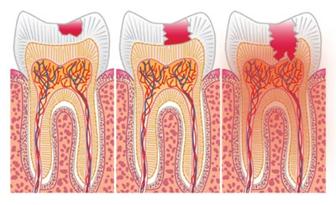
het gaatje

Slide 8
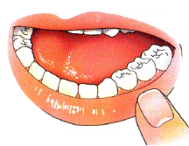
de kies

Slide 9
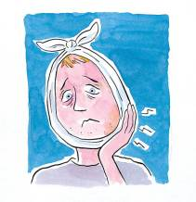
de kiespijn

Slide 10
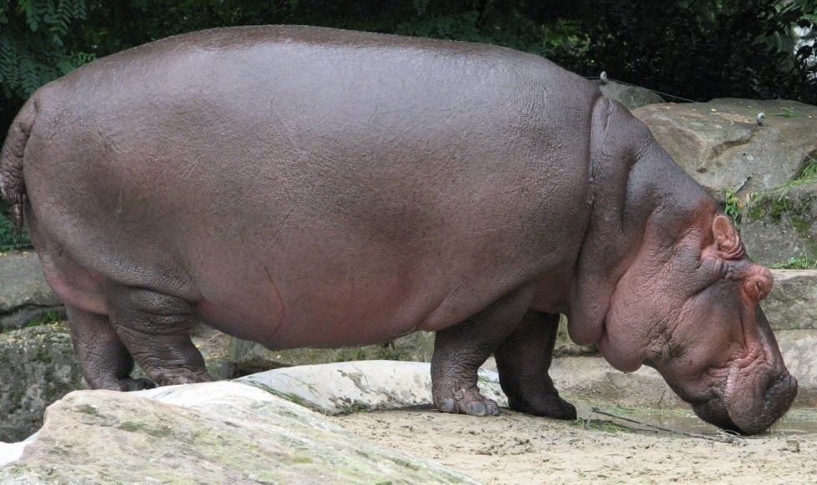
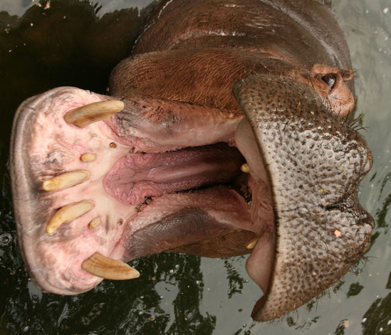
het nijlpaard

Slide 11
de tand

Slide 12
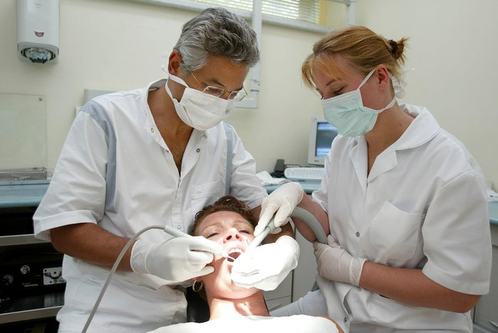
de tandarts

Slide 13
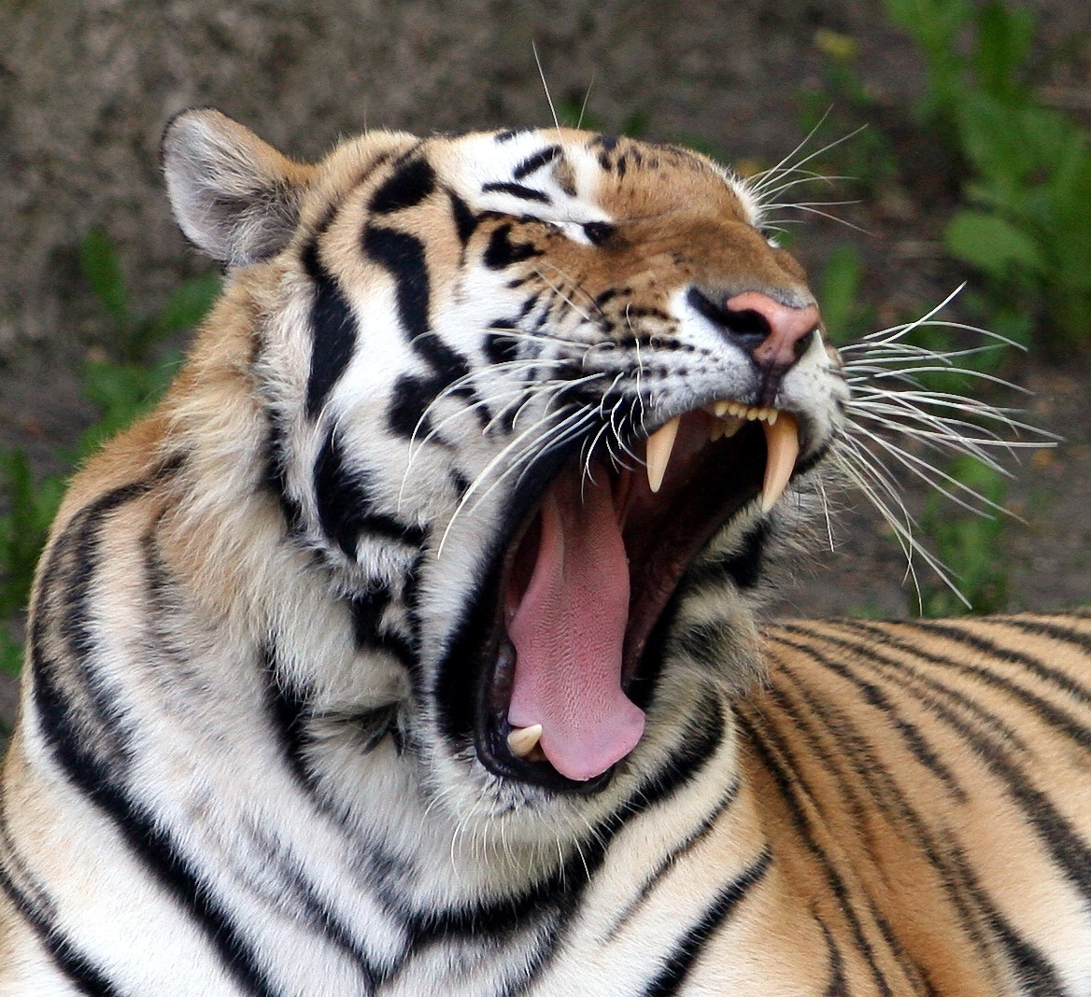
de tijger

Slide 14
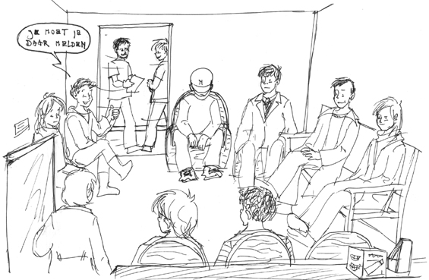
de wachtkamer

Slide 15
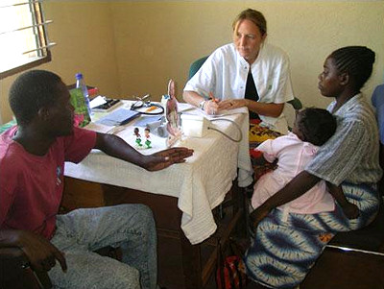
bezoek brengen aan

Slide 16
boren

Slide 17
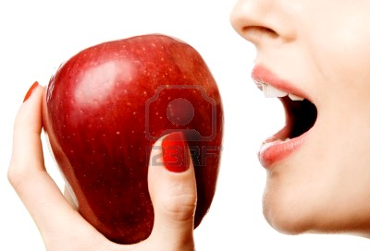
bijten

Slide 18
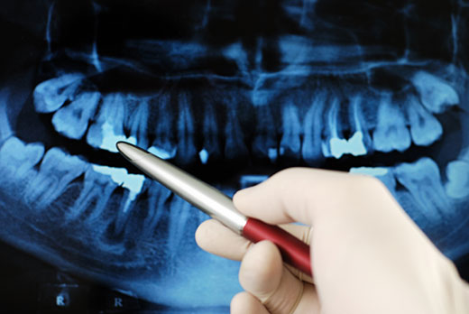
ergens achter komen

Slide 19
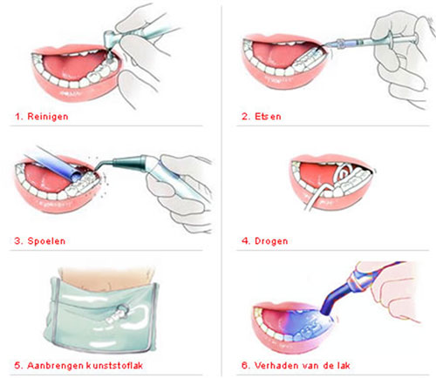
gaatjes vullen

Slide 20
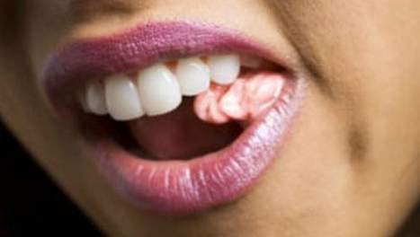
kauwen

Slide 21
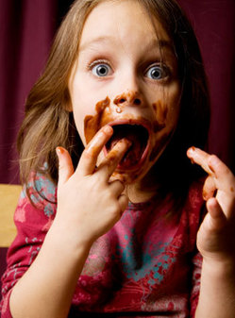
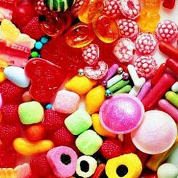
het snoep snoepen

Slide 22
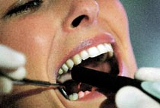
(kies) trekken

Slide 23
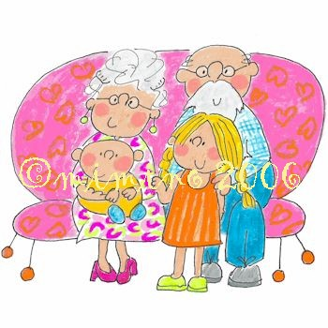
gezellig

Slide 24
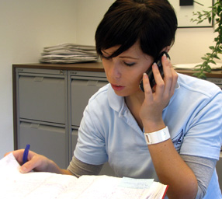
een afspraak maken

Slide 25
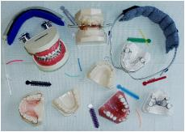
beugels en kunstgebitten

Slide 26
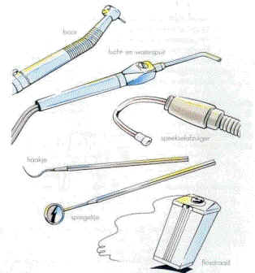
het (tandarts)gereedschap

Slide 27
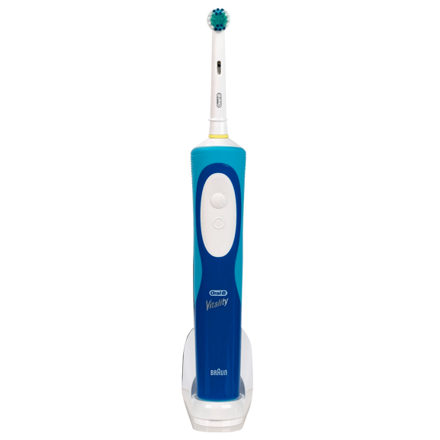
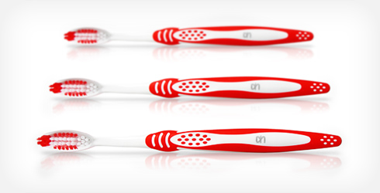
de tandenborstel(s)

Slide 28
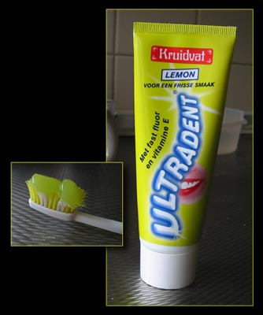
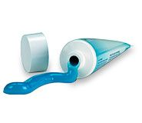
de tandpasta

Slide 29
meervoud
de boor
de kies
het nijlpaard
de tand
de tandarts

Slide 30
meervoud
de boor de boren
de kies de kiezen
het nijlpaard de nijlpaarden
de tand de tanden
de tandarts de tandartsen

Slide 31
meervoud
de behandelkamer
het gaatje
de kamer
de tijger
de wachtkamer

Slide 32
meervoud
de behandelkamer de behandelkamers
het gaatje de gaatjes
de kamer de kamers
de tijger de tijgers
de wachtkamer de wachtkamers

Slide 33
Het verhaal
wie,doet,wat,waar,wanneer

Slide 34
Even oefenen
Wat gaan we doen? Mix & Ruil
De kinderen herhalen de woorden van de dag met de woordkaartjes
Elk kind krijgt een kaartje
Ze lopen rond, geven elkaar een high-five en vertellen welk woord ze hebben
Daarna ruilen ze het kaartje en gaan door

Slide 35
Werkwoorden vervoegen
Wat gaan we doen? Rondpraat
Leerkracht zegt een werkwoord
(o.a. uit verhaal:snoepen, boren, vullen)
Eerste leerling vervoegt de ik-vorm
Tweede leerling vervoegt de ik-vorm verleden tijd
Derde leerling vervoegt de ik-vorm met voltooid deelwoord

Slide 36
Wat hebben wij geleerd?

Slide 37
Dag 2

Slide 38
Weet je nog?
het gebit
de tandarts
boren
de kies
de wachtkamer

Slide 39
Weet je nog?
Het verhaal (wie,doet,wat,waar,wanneer)

Slide 40
Wat ga je leren?
De EHBO
Eerste Hulp Bij Ongelukken

Slide 41
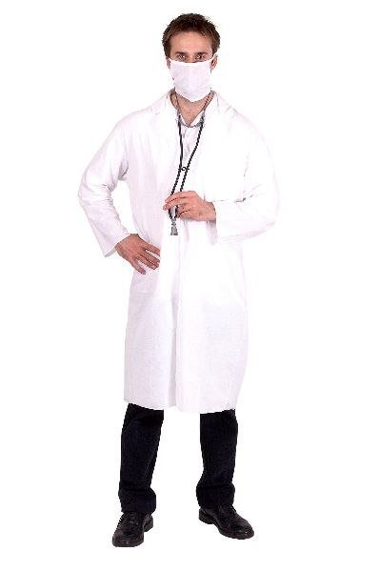
de doktersjas

Slide 42
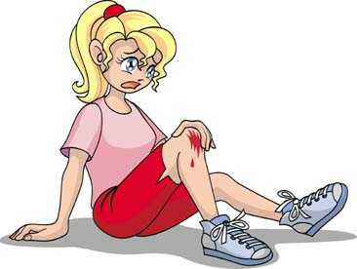
EHBO

Slide 43
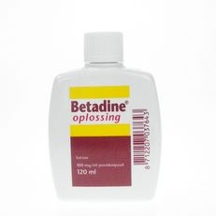
de jodium

Slide 44
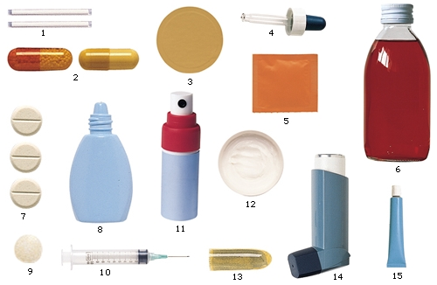
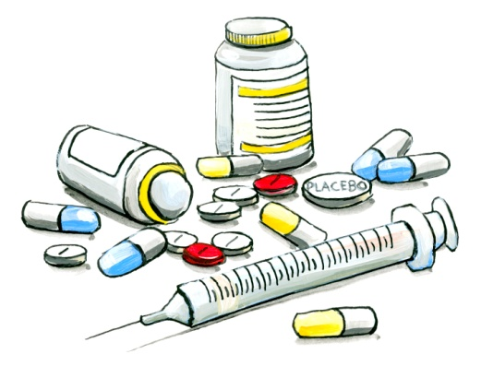
de medicijnen

Slide 45
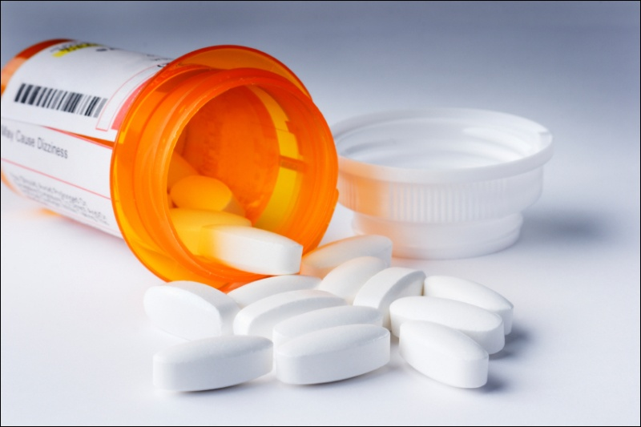
de pil

Slide 46
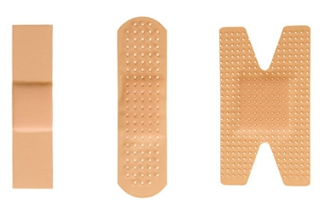
de pleister(s)

Slide 47
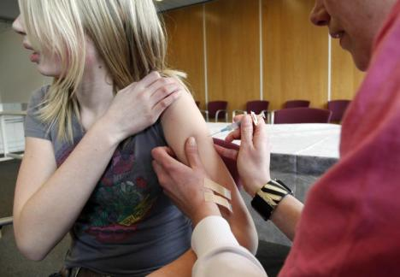
de prik

Slide 48
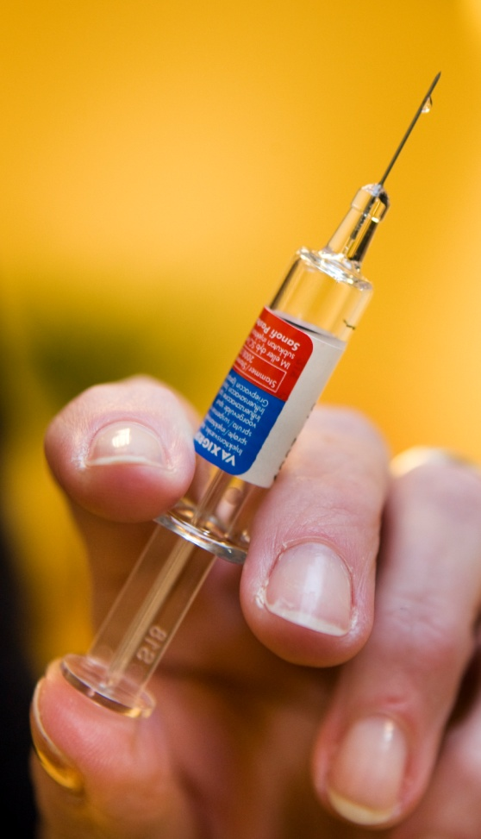
de spuit

Slide 49
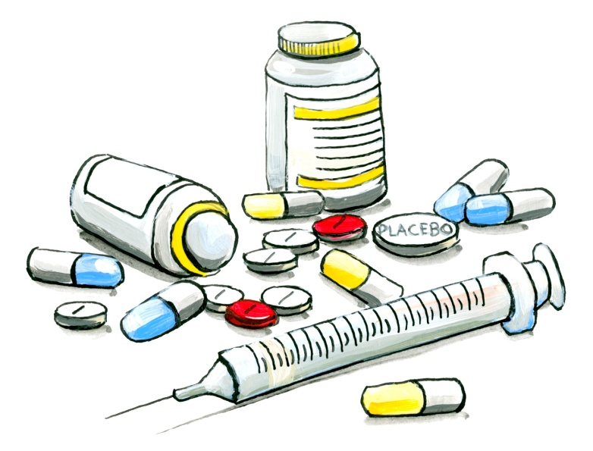
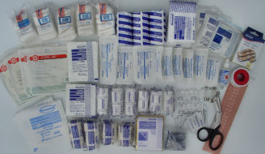
de (dokters)spullen

Slide 50
het verband

Slide 51
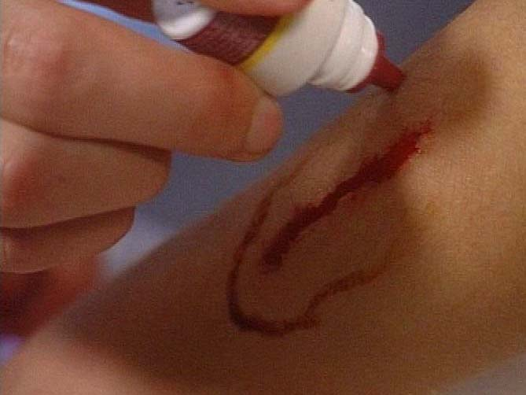
de wond schoonmaken

Slide 52
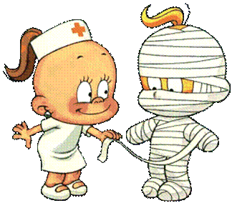
verbinden

Slide 53
meervoud
het medicijn
de pil
de prik
de spuit

Slide 54
meervoud
het medicijn de medicijnen
de pil de pillen
de prik de prikken
de spuit de spuiten

Slide 55
meervoud
de pleister

Slide 56
meervoud
de pleister de pleisters

Slide 57
Trappen van vergelijking
Wat gaan we doen? Mix en ruil
Wat hebben we nodig? Kaartjes met een bijv.nw erop (bijv. groot, klein, mooi etc)
De kinderen krijgen een kaartje en lopen rond.
High five geven en het woord zeggen dat op het kaartje staat.
De andere leerling zegt de trap van vergelijking (dus groot-groter-grootst)
Andere leerling coacht/corrigeert
Wisselen; andere leerling zegt het woord van het kaartje etc.
Daarna kaartje wisselen en naar de volgende

Slide 58
Wat hebben wij geleerd?

Slide 59
Dag 3

Slide 60
Weet je nog?
EHBO
de pleister
de pil
de prik
het verband
de medicijnen

Slide 61
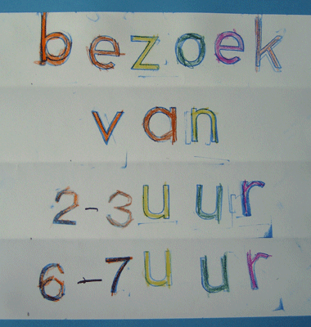
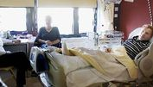
Woord van de dag: het bezoekuur

Slide 62
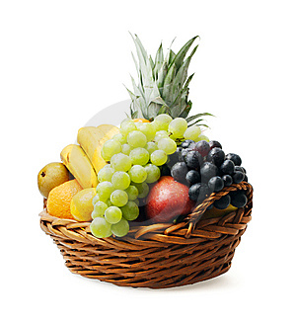
het fruit

Slide 63
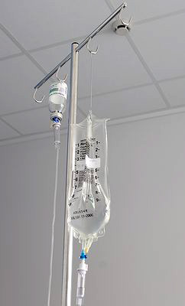
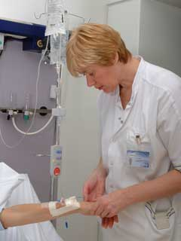
het infuus

Slide 64
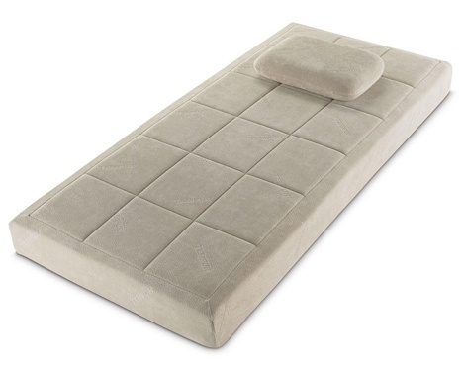
de matras

Slide 65
het medicijn

Slide 66
de patiënt

Slide 67
het sinaasappelsap

Slide 68
het slangetje

Slide 69
het wagentje

Slide 70
de (zieken)zaal

Slide 71
de zieke

Slide 72
amandelen knippen

Slide 73
bezig zijn

Slide 74
dat is afgesproken

Slide 75
last hebben van (hoofdpijn)

Slide 76
open vliegen (deur)

Slide 77
opereren

Slide 78
zich zorgen maken

Slide 79
onwennig

Slide 80
rechtop (zitten)

Slide 81
teleurgesteld

Slide 82
vriendelijk

Slide 83
zenuwachtig

Slide 84
zuur

Slide 85
pijn

Slide 86
meervoud
het bezoekuur
het infuus
de matras
het medicijn
de patiënt
de zaal
de zieke

Slide 87
meervoud
het bezoekuur de bezoekuren
het infuus de infusen
de matras de matrassen
het medicijn de medicijnen
de patiënt de patiënten
de zaal de zalen
de zieke de zieken

Slide 88
meervoud
het slangetje
het wagentje

Slide 89
meervoud
het slangetje de slangetjes
het wagentje de wagentjes

Slide 90
Het verhaal
wie,doet,wat,waar,wanneer

Slide 91
Vraagzinnen
Wat gaan we doen? Tafelrondje
De leerlingen schrijven op de gekleurde strookjes 3 zinnen met de werkwoorden: knippen - maken - vliegen (wie doet wat waar)
De eerste leerling legt een wie kaartje neer, de tweede llng. een doet etc tot de zin volledig is.
Als alle zinnen op tafel liggen maken de kinderen om de beurt van een zin een vraagzin en lezen ze deze vervolgens hardop voor.
Kan ook in tweetalcoach gedaan worden; Ene llng. zegt een zin, de andere maakt er een vraagzin van. Elkaar coachen/corrigeren.

Slide 92
Wat hebben wij geleerd?

Slide 93
Dag 4

Slide 94
Weet je nog?
het bezoekuur
het fruit
de patient
het slangetje
het infuus
last hebben van

Slide 95
weet je nog? Het verhaal
Wie?
doet?
wat?
waar?
Herhaal de namen van de hoofdpersonen en wijs aan op de WIE kaart

Slide 96
woord van de dag: de kiespijn

Slide 97
de assistente(s)

Slide 98
de behandelkamer

Slide 99
de boor

Slide 100
het gebit

Slide 101
de kies

Slide 102
de pijn

Slide 103
ik heb pijn aan mijn ….

Slide 104
de tand

Slide 105
de tandarts

Slide 106
de wachtkamer

Slide 107
boren

Slide 108
(kies) trekken

Slide 109
gaatjes vullen

Slide 110
het snoep snoepen

Slide 111
akelig (gevoel)

Slide 112
bang

Slide 113
(iets) eng (vinden)

Slide 114
leuk

Slide 115
spannend

Slide 116
zenuwachtig

Slide 117
meervoud
de boor
de kies
de pijn
de tand
de tandarts

Slide 118
meervoud
de boor de boren
de kies de kiezen
de pijn de pijnen
de tand de tanden
de tandarts de tandartsen

Slide 119
meervoud
de assistente
de wachtkamer

Slide 120
meervoud
de assistente de assistentes
de wachtkamer de wachtkamers

Slide 121
Verwijzende functiewoorden
Wat gaan we doen? Binnenkring/buitenkring
Maak een binnenkring en een buitenkring.
De binnenkring maakt een zin met wie of wat.
De buitenkring vervangt wie of wat door verwijzende functiewoorden.
Bijv:
De jongen loopt naar de school.
Hij loopt naar die school.
Het boek ligt op de tafel.
Dit boek ligt op die tafel.
(Kan ook alleen hij/zij/ze òf alleen deze/die/dat/dit)

Slide 122
Wat hebben wij geleerd?

Slide 123
Dag 5

Slide 124
Weet je nog?
de kiespijn
de assistente
de behandelkamer
gaatjes vullen
snoepen
akelig

Slide 125
de behandelkamer

Slide 126
de dokter

Slide 127
het drankje

Slide 128
de EHBO koffer

Slide 129
de gang

Slide 130
het infuus

Slide 131
de matras

Slide 132
de medicijnen

Slide 133
de operatie

Slide 134
de patiënt

Slide 135
de pillen

Slide 136
de pleister(s)

Slide 137
de verpleegster

Slide 138
de verpleegkundigen

Slide 139
de wachtkamer

Slide 140
het wagentje

Slide 141
de (zieken)zaal

Slide 142
de zieke

Slide 143
het ziekenhuis

Slide 144
opereren

Slide 145
Kun je me helpen?
Taalfunctie: PROBLEEM OPLOSSEN

Slide 146
Probleem: gebroken arm

Slide 147
Doen: ga naar het ziekenhuis

Slide 148
Doen: ga naar de dokter

Slide 149
Oplossing: de arm in het gips

Slide 150
meervoud
het bezoekuur
het infuus
de matras
het medicijn
de patiënt
de zaal
de zieke
het medicijn
de pil
de prik
de spuit
de dokter

Slide 151
meervoud
het bezoekuur de bezoekuren
het infuus de infusen
de matras de matrassen
het medicijn de medicijnen
de patiënt de patiënten
de zaal de zalen
de zieke de zieken
het medicijn de medicijnen
de pil de pillen
de prik de prikken
de spuit de spuiten
de dokter de doktoren

Slide 152
Bijvoeglijk naamwoord
Wat gaan we doen? Tweetalcoach
Wat hebben we nodig? Tegenstellingenmemory.
Leerlingen krijgen aantal memorykaartjes met plaatjes van tegenstellingen erop.
Leerling pakt een kaartje en maakt een zin erbij. Bijv. bij de kaartjes dik/dun:
De dikke grijze olifant /
De kleine witte muis.
De andere leerling coacht. Wisselen.

Slide 153
Wat hebben wij geleerd?

